Slide 1
UML基础III 对象图、构件图、包图
BY-PRD-2018-G01
组长：陈铉文
组员：刘值成、张威杰、于坤、章奇妙

Slide 2
01
对象图
目录
02
构件图
03
包图
04
参考文献
05
分工和绩效

Slide 3
对象图
/01

Slide 4
定义
对象图（object diagram）是由对象（object）和链（link）组成的，描述的是参与交互的对象在交互过程中某一时刻的状态，可以被看作是类图在某一时刻的实例[3]。
Notes:
我们通常会把类图和对象图放在一起讲。
对象是类的实例
类是对一组具有相同属性、操作、关系和语意的对象的抽象。
对象指的是一个单独的、可确认的物体、单元或实体，它可以是具体的也可以是抽象的。
对象图用于对系统的静态设计视图或静态交互视图建模。这包括对某一时刻的系统快照建模，表示出对象集、对象的状态以及对象之间的关系

Slide 5
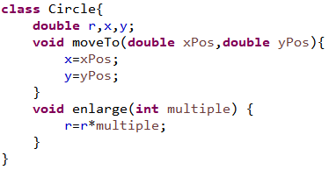

定义
人们经常会把对象和类的概念混淆，区别如下：
1.对象是一个存在于时间和空间的具体实体，而类只是一个抽象，是
对象的“本质”
2.类是共享一个公用结构和一个公共行为对象集合
3.类是静态的，对象是动态的；类是一般化，对象是个性化；类是定
义，对象是实例；类是抽象，对象是具体。
Notes:
我们通常会把类图和对象图放在一起讲。
对象是类的实例
类是对一组具有相同属性、操作、关系和语意的对象的抽象。
对象指的是一个单独的、可确认的物体、单元或实体，它可以是具体的也可以是抽象的。
对象图用于对系统的静态设计视图或静态交互视图建模。这包括对某一时刻的系统快照建模，表示出对象集、对象的状态以及对象之间的关系

Slide 6
类图和对象图的区别
类图
对象图
类具有三个分栏：名称、属性和操作
对象只有两个分栏：名称和属性
在类的名称分栏中只有类名
对象的名称形式为“对象名：类名”，匿名对象的名称形式为“:类名”
类的属性分栏定义了所有属性的特征
对象则只定义了属性的当前值，以便用于测试用例
类中列出了操作
对象图中不包括操作，因为对于属于同一个类的对象而言，其操作是相同的
类使用关联连接、关联使用名称、角色、多重性及约束等特征定义。类代表猜的是对对象的分类所以必须说明可以参与关联的对象的数目
对象使用链连接，链拥有名称、角色，但是没有多重性。对象代表的是单独的实体，所有的链都是一对一的，因此不涉及多重性

Slide 7
定义
在UML中，我们使用类图和对象图来可视化系统构造块的静态方面。对系统的静态设计视图或静态交互视图建模。区别的是，对象图着眼于现实或原型化的实例。
对象图包含一组类图中事物的实例。因此，对象图表达了交互的静态部分，它由协作的对象组成，但不包含在对象之间传递的任何消息，对象图表示冻结了的系统运动的某一时刻。

Slide 8
用途
对象图的目的
（1）正向和逆向工程的建模
（2）一个系统的对象间的关系
（3）一个交互的静态视图
（4）从具体的角度来了解对象的行为和他们的关系
对象图的适用范围
（1）一个系统的原型
（2）逆向工程
（3）造型复杂的数据结构
（4）从实用的角度了解系统

Slide 9
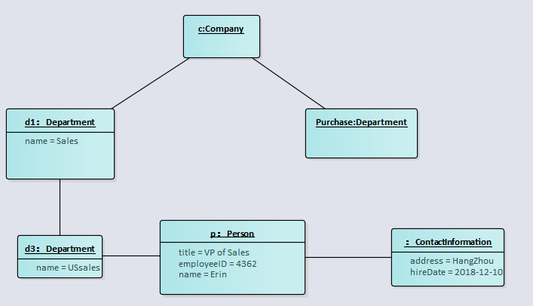


对象图的介绍
图例：
对象
链
Notes:
1.对象 对象名：类名 匿名对象 ：类名
对象可以没有属性

Slide 10





对象图的介绍
图例：
对象的名称和类型形成一个串，对于一个对象，要在整个串下画一条下划线
当我们显式地为对象命名时，是在真正的给出一个能由人使用的名称，如果在给定的语境中对象是明显的，我们也可以简单地给出对象名。
其中，路径名是以抽象所在的包名为前缀的抽象名。
如果不知道与对象相联系的抽象，则至少要给它一个明确的名称。
简单名（simple name）
具名对象
路径名（path name）
很多情况下，只有对象所在的计算机知道该对象的实际名称，在这种情况下，可以给出一个匿名对象。
匿名对象
Notes:
1.对象 对象名：类名 匿名对象 ：类名
对象名可以是由任何数目的字母、数字和标点符号（像冒号这样的符号除外，它用于分割实例名和它的抽象名）
术语“对象”和“实例”在很大程度上是同义的，因此在大多数情况下二者可以互相使用。
简单名不关心对象属于什么类

Slide 11
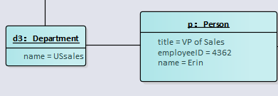
对象图的介绍
图例：
关联的实例称为链，链是对象之间的语意联系，链和关联一样，是一条直线，但链连接的是对象。两个对象之间有链存在的情况下，一个对象就能向另一个对象发送消息。
Notes:
所有的对象都是实例，但是有些实例不是对象，例如关联的实例是链而不是对象

Slide 12
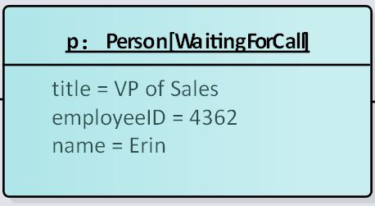
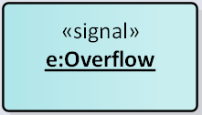
对象图的扩展
图例：
显式状态
对象是有状态的，它是由对象的所有性质加上每个性质的当前的取值组成，对象的状态是动态的
UML中的所有扩展机制都可应用到对象上，但是通常不直接地将实例衍型化，也不给出实例的标记值，对象的衍型和标记值可从它的抽象中所定义的衍型和标记值中派生出来
Notes:
一个对象可以同时处于几个状态
衍型看做元类型(一种定义其他类型的类型)，因为每一个衍型将创建一个相当于UML元模型中新类的等价物。当对节点或类这样的元素简历衍型时，实际上是通过创建类似于已有的构造快的新构造块来扩展UML，但新构造块有自己的新的特性、语义和表示法。

Slide 13
对对象结构建模
对象图用于对复杂的数据结构建模特别有用
1.识别想为之建模的机制。机制描述了正建模的系统部分的某些功能或行为，它由一组类、接口和其他事物的交互产生。
2.创建协作来描述机制
3.对于每个机制，识别参与协作的类、接口和其他元素，也要识别这些事物之间的关系。
4.考虑贯穿这个机制的一个脚本。在某一时刻冻结该脚本，描绘参与这个机制的各个对象。
5.为了理解脚本，按需要显露出每个这样的对象的状态和属性值。
6.同样地，显露出这些对象之间的链，它代表这些对象之间关联的实例。
Notes:
为对象建模，要遵循如下策略

Slide 14
逆向工程
1.选择要进行逆向工程的目标。通常将语境设为一个操作的内部，或者与一个特定类的实例相关。
2.通过使用工具或简单的走查脚本，在特定的时刻停止执行。
3.识别出在该语境中相互协作的一组感兴趣的对象，并在对象图中表示他们。
4.按照理解语义的需要，显露这些对象的状态。
5.按照理解语义的需要，识别这些对象之间存在的链。
6.若最终的图过于复杂，则要修剪它——通过删除有需要回答的关于脚本的问题务无密切关系的对象来实现。如图过于简化，若把某些感兴趣的对象的邻居扩充进来，并更深入地显露除各对象的状态。
7.通常，必须手工地添加或标记目标代码中非显式的结构。丢失的信息提供了隐含在最终的代码中的设计意图。
Notes:
为对象图进行逆向工程，要遵循如下策略
代码走查是一种非正式的代码评审技术，它通常在编码完成之后由代码的作者向一组同事来讲解他自己编写的代码，由同事来给出意见。

Slide 15
Q&A
请说明对象图的使用场景以及它的优缺点
对象图使用于模型的设计
对源代码进行分析和说明
对造型复杂的数据结构的理解
从实用的角度了解系统
优点：能够直观理解出系统运行时的实时状态
缺点：工作量大，比较复杂
对象图反映了部分存在于运行系统中的具体的或原型的对象
Notes:
对象图使用于模型的设计
对源代码进行分析和说明
对造型复杂的数据结构的理解
从实用的角度了解系统
优点：能够直观理解出系统运行时的实时状态
缺点：工作量大，比较复杂
对象图反映了部分存在于运行系统中的具体的或原型的对象
对于所有的系统（微小系统除外）会存在几百几千个对象，明显这是不能完全描述出来的

Slide 16
构件图
/02
Notes:
构件图是用于对系统的物理方面建模使用的

Slide 17
定义
构件图（Component Diagram）是对面对象系统的物理方面建模时使用的两种图之一（另一种图是部署图），用于描述软件组件及组件之间的组织和依赖关系。[4]
构件图提供当前模型的物理视图，对系统的静态实现视图建模。
一个构件图可以表示一个系统全部或部分的构件体系。

Slide 18
定义
现代软件开发是基于组件的，这种开发方式对群组开发尤为重要。因此，可以使用构件图来可视化物理组件及他们之间的关系，并描述其构造细节。
如果在开发一个系统中所构造的组件能够在开发另一个系统中被复用，那么就越有利于获得这种竞争利益。建立组件模型的工作上花费一些努力有助于复用。
软件组件是软件系统的一个物理单元。
组件提供和其它组件之间的接口。在UML1.x中，数据文件、表格、可执行文件、文档和动态链接库等都被定义为组件。 [1]
Notes:
一个组件是一个多个类的实现一样，工件（如果它是可执行的）是一个组件的实现。
开发过程中一个项目有些代码是可以重复利用的

Slide 19
组件和类的异同
构件图和类图都有名称；都可以实现一组接口；都可以参与依赖、泛化和关联关系；度都可以被嵌套；都可以有实例；都可以参与交互。
类图
构件图
表示抽象逻辑，不可以存在于实际运行的计算机上
表示计算机中的物理抽象，可以在实际运行的计算机上
是逻辑上的概念，是逻辑模块
表示的是物理模块，是一组其他逻辑元素的物理实现
可以直接拥有属性和操作
一般通过接口来进行操作

Slide 20
用途
构件图有利于：
（1）帮助客户在理解最终的系统结构
（2）使开发工作有一个明确的目标
（3）帮助开发组的其他人员理解系统
（4）复用软件组件
构件图的目的：
1.使开发人员能够从整体上了解系统的所有物理部件
2.使我们知道如何对构件进行打包，以便最终交付给客户
3.显示被开发系统所包含的构件之间的依赖关系
Notes:
如系统包含哪几个子系统，包括哪些类 包 构件

Slide 21
详述
1.当处理组件的时候，必须处理组件的接口。
2.类的接口和软件实体（组件）的接口是相同的概念，提供服务的组件呈现了一个提供的接口（Provided Interface），访问服务的组件使用了所需的接口（Required Interface）
3.操作在被定义后只能通过组件的接口来使用组件
4.组件和组件的接口之间的关系也叫做实现。
5.一个组件可以访问另一个组件中所定义的服务
6.构件图用于静态建模，是表示组件类型的组织及各种组件之间依赖关系的图。构件图通过对组件建依赖关系的描述来估计对系统组件的修改给系统可能带来的影响

Slide 22

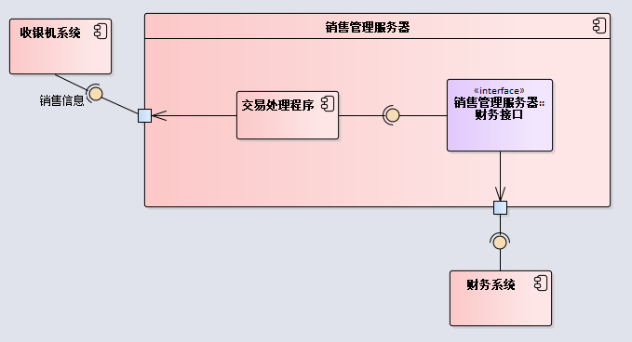
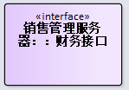



组件图
构件图的元素包括
组件（Component）
接口（Interface）
关系（Relationship）
包（Package）
子系统（Subsystem）
端口（port）
Notes:
每个构件定义了两组接口，构件为接口提供了功能实现部分
端口是UML2.0引进的概念
构件在与内部和外部环境交互都要通过端口
封装构件对外窗口，增加构建的封装性和可替代性
端口是对构件的总体行为的申明
构件的实现要保证它的全部供接口的全部操作被实现

Slide 23
组件类型
1.部署组件（实施组件）（Deployment Component）
2.工作产品组件（Work Product Component）
3.执行组件（Execution Component）。
实施组件是构成一个可执行系统必要和充分的组件，如动态链接库（DLL）、二进制可执行体（EXE）、ActiveX控件和JavaBean组件。
工作产品组件主要是开发过程的产物，包括创建实施组件的源代码文件及数据文件，这些组件并不是直接的参加可执行系统，而是开发过程中的工作产品，用于产生可执行系统。
执行组件作为一个正在执行的系统的结果而被创建的，如由DLL实例化形成的COM+对象。
UML2.0则统称它们为工件（Artifact）,也就是系统使用或产生的一段信息。组件定义了一个系统的功能。
Notes:
实施组件是构成一个可执行系统必要和充分的组件，如动态链接库（DLL）、二进制可执行体（EXE）、ActiveX控件和JavaBean组件
主要是开发过程的产物，包括创建实施组件的源代码文件及数据文件，这些组件并不是直接的参加可执行系统，而是开发过程中的工作产品，用于产生可执行系统
作为一个正在执行的系统的结果而被创建的，如由DLL实例化形成的COM+对象

Slide 24
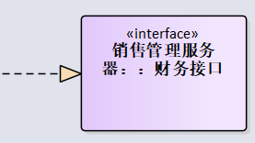
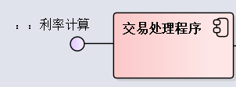
接口
接口是一组用于描述类或组件的一个服务的操作，是一个被命名的操作的集合，它不描述任何结构（因此不包含任何属性），也不描述任何实现（因此不包括任何实现操作的方法）。每个接口都有唯一的名称。
接口分为两种：
1.导出接口（Expert Interface）：为其他组件提供服务的
接口，一个组件可以有多个导出接口
2.导入接口（Import Interface）：在组件中所用到的其他
组件所提供的接口，称为导入接口，一个组件可以有多个导入接口。
矩形表示法
接口也有两种表示法：一种是矩形表示法，一种是圆圈表示法
圆圈表示法
Notes:
接口与实现接口的组件之间用一条带空心三角形箭头的虚线连接，箭头指向接口

Slide 25
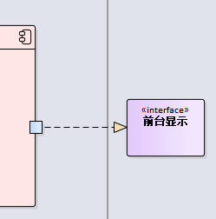
关系
关系是事物之间的联系，在面向对象的建模中，最重要关系的是依赖、泛化关联和实现，但构件图中使用最多的是依赖和实现关系。
依赖关系是组件依赖外部提供的服务（由组件到接口）。
实现关系是指组件向外提供的服务。实现关系多用于组件和接口之间，组件可以实现接口。

Slide 26
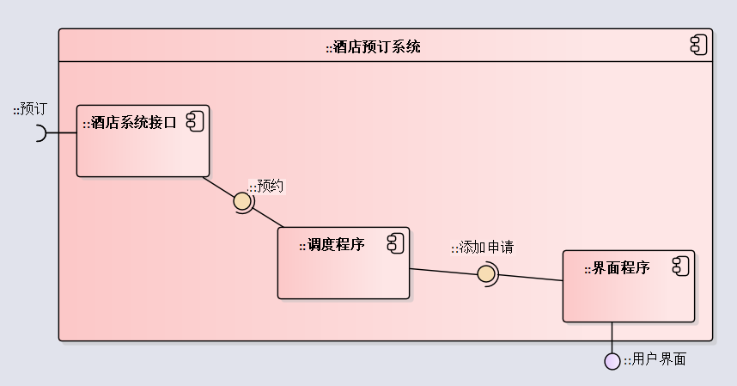
建模
建模的过程：
1.对系统中的组件建模
2.定义相关组件提供的接口
3.对它们间的关系建模
4.对建模的结果进行精化和细化
建模的几种方式：
1.对源代码建模
2.对可执行体的发布建模
3.对物理数据库建模
4.对可适应的系统建模
Notes:
构件图是用来反映代码的物理结构，我们可以从构件图中了解个软件组件之间的编译器和运行时依赖关系。
构件图用来对系统的静态实现视图建模
1.找出一组相关的源代码的集合，把他们建模成组件，如果系统较大，用包进行分组，通过约束表示源代码信息，用依赖关系表示文件编译间的依赖关系。
2.识别想建模的构件的集合，考虑集合中各构件的不同类型，对每个构件分析他们的关系。
3.可以把物理数据库看作模式在比特世界中的具体实现，物理数据库表示了信息在关系型数据库进行存储。
4.某些系统是相对静态的或动态的，可以将构件图与行为建模的UML的一些图结合起来表示这类系统

Slide 27
Q&A
请说明端口和接口的区别
接口是用于指明类或者构件的一组服务。
用于部署独立于位置，且可替换的系统及服务。
端口允许把构件的接口划分成离散的并可以独立使用的包。
接口没有个体标识，但是端口有。
端口提供的封装性和独立性更大程度上保证了构建的封装性和可替换性
Notes:
接口是用于指明类或者构件的一组服务。
用于部署独立于位置，且可替换的系统及服务。
端口允许把构件的接口划分成离散的并可以独立使用的包。
接口没有个体标识，但是端口有。
端口提供的封装性和独立性更大程度上保证了构建的封装性和可替换性

Slide 28
包图
/03
Notes:
是UML2.0新图

Slide 29

定义
包是一种把元素组织到一起的通用机制，有助于我们理解系统。
包是一个命名空间，也是一个元素。
包可以包含在其他命名空间中。
包可以拥有其他包或与其他包合并，它的元素可以导入包命名空间中。
类和包有非常重要的区别：类是对于事物的抽象，包是用于组织模型中的事物的机制。[5]
Notes:
包的存在只是为了帮助组织模型的元素

Slide 30

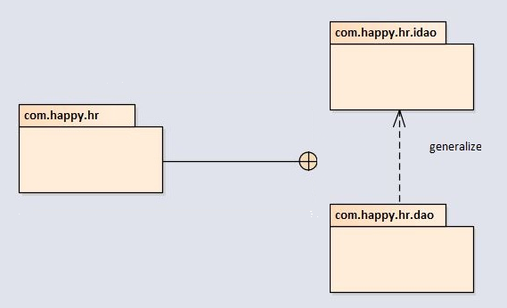
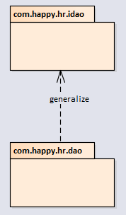
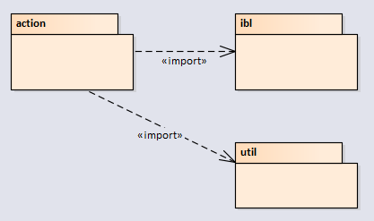
定义
包图用于描述包与包之间的关系。
这些关系包括：引入（引出）关系，泛化关系，嵌套关系。
包
引入（引出）关系
泛化关系
嵌套关系
Notes:
包的图标是一个带标签的文件夹
引入：一个包中的类可以被另一个指定包（以及嵌套于其中的那些包）中的类引用 是依赖关系的一种，需要在依赖线上增加一个import的衍型，包之间一般依赖关系都属于引入关系
泛化：一个包继承了另一个包的全部内容，同时又增加了自己的内容
嵌套：一个包中可以包含若干个子包，构成包的嵌套层次结构
引入引出 包的公共部分被称为它的引出（expert），该部分对于其他可以见到该包的包是可见的

Slide 31
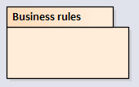
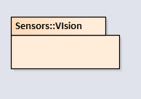
命名
和对象图中的对象相同似，包也有简单名（simple name）和限定名（qualified name）的区别
外围包名：：包名
简单名
限定名
以包所位于的外围包的名称作为前缀的包名
Notes:
包名可以由任何数目的字母，数字和某些标点符号除外，如冒号，并可以延续为几行
实用中，包名可以是模型词汇中的短分组名词或名词短语

Slide 32

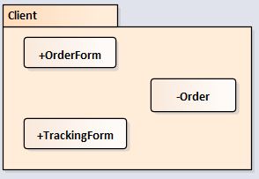
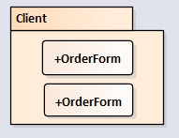
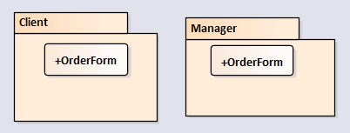
命名
UML假定在模型中有一个匿名的根包。
包可以拥有其他元素，这些元素可以是类、接口、构件、结点、协作、用况和图，甚至可以是其他包。
×
Notes:
一个包中不能有两个重名的类，但在两个包中是允许的，但最好避免这种情况，对每一个元素都唯一的命名
一般来说，两三层的嵌套差不多是可管理的极限

Slide 33
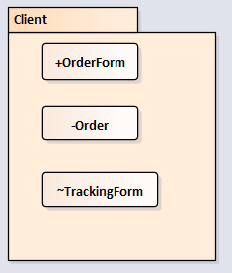
可见性
包可以控制包所拥有的元素的可见性
+为前缀表示该元素是公共（public）元素
-为前缀表示该元素是受保护的（protected）元素，仅对这个包的继承的包可见
#为前缀表示该元素是私有的（private）元素，私有的元素在这个包外部完全不可见
~为前缀表示该元素为包的（package）元素，仅在包中对其他元素可见
Notes:
包有拥有的元素通常是公共的
包的是另一个可见性类别。在这种上下文中是一个专门的技术术语。

Slide 34
引入和引出
若一个系统中有几百个并列的类，对于之间的复杂关系网没有任何限制，我们就需要用到某种受控的包装机制来组织抽象。
如果一个包引入了另一个包，通过简单名就可以对被引入包中的公共元素进行访问，若没有引入，必须通过限定名才可以访问公共元素。
Notes:
公共部分我们称为它的引出（export）

Slide 35
建模
使用包的最常见的目的就是把建模元素组织成能作为一个集合进行命名和处理的组。
对成组的元素建模：大多数情况下我们用包组合基本种类相同的元素。并用UML的引入依赖控制包之间的访问。
1.找出一组概念或语义上相互接
近的元素所定义的子块。
2.把他们围在一个包中。
3.判断这些元素的可见性。
4.用引入依赖显式的连接建立在
其他包之上的包。
5.用泛化把特殊包连接到他们的
较一般的包。
对体系结构视图建模：当考虑软件系统体系结构的不同视图时，我们可以用包对体系结构的视图建模。
1.识别出语境中一组有重要作用
的体系结构视图。
2.把这些语义充分必要的元素和
图放到合适的包中。
3.如果有必要，再把这些元素组
合到各自的包中。
Notes:
如果是一个小型的系统，那就不需要包，所有的抽象可以放在一个包里面
包的存在只是为了帮助组织模型的元素，如果在实际系统中有些抽象表明他们本身就是对象，就不要拥抱，而要用诸如类或者构件这样的建模元素。
如果不确定，就隐藏该元素
通常包括设计视图、交互式图、实现视图、部署视图、用况视图

Slide 36
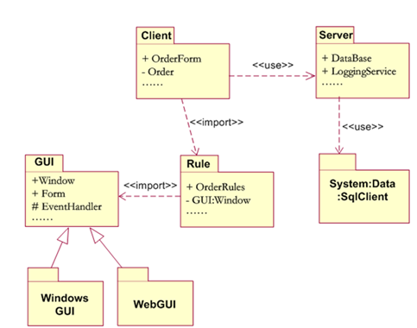
Q&A
图中这些包里的元素前面的+、-、#表示什么意思？
还缺了一种什么元素？
+ :公共（public）元素
-:受保护的（protected）元素
#:私有的（private）元素
~为前缀表示该元素为包的（package）元素，仅在包中对其他元素可见。
Notes:
+为前缀表示该元素是公共（public）元素
-为前缀表示该元素是受保护的（protected）元素，仅对这个包的继承的包可见
#为前缀表示该元素是私有的（private）元素，私有的元素在这个包外部完全不可见
~为前缀表示该元素为包的（package）元素，仅在包中对其他元素可见

Slide 37
参考文献
/04

Slide 38
参考文献
[1].《UML2基础、建模与设计教程》
————作者：杨弘平 等编著 出版社：清华大学出版社 出版时间：2015-10-01 00:00:00 ISBN：9787302404491
[2].《UML用户指南》（第二版·修订版）
————作者:（美）布奇 等著，邵维忠 等译 出版社:人民邮电出版社 出版时间:2013年01月 ISBN：9787115296443
[3].维基百科 对象图——https://en.wikipedia.org/wiki/Object_diagram 2018年12月5日 17:45:28
[4]. 维基百科 构件图——https://en.wikipedia.org/wiki/Component_diagram 2018年12月5日 18:52:26
[5]. 维基百科 包图——https://en.wikipedia.org/wiki/Package_diagram 2018年12月5日 20:13:36
备注：资料源引2018.12.5 日之前版本

Slide 39
分工和绩效
/05

Slide 40

分工及绩效
张威杰
陈铉文
于 坤
刘值成
章奇妙
构件图绘制
资料查找和整合
三种图资料查找
对象图绘制
包图绘制
84
90
86
87
88

Slide 41
Thanks. And Your Slogan Here.

